Slide 1

«Зову тебя Россиею...»
Отчётный концерт юных
гитаристов МАУ ДО «ЦВР»
19.04.2026

Slide 2

«С днем рождения!»

Slide 3
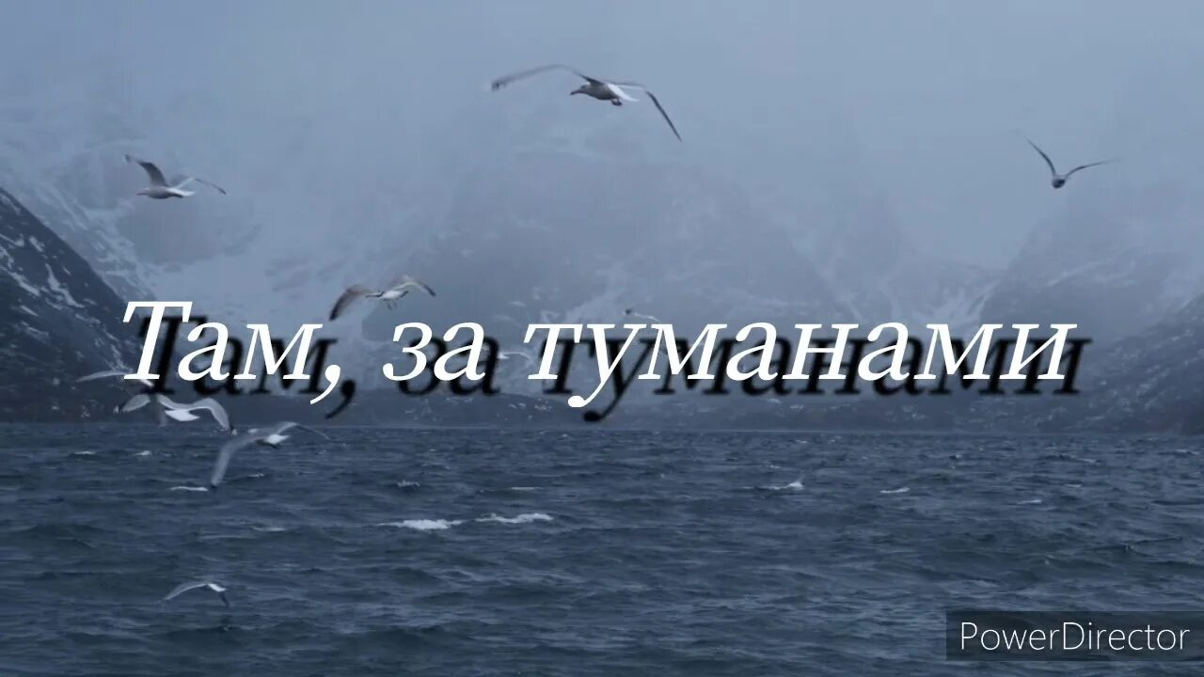

Slide 4



Slide 5


Slide 6


Slide 7
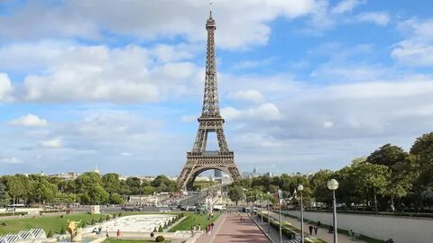
«Париж»

Slide 8


Slide 9


Slide 10
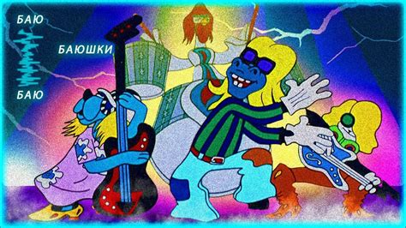

Slide 11
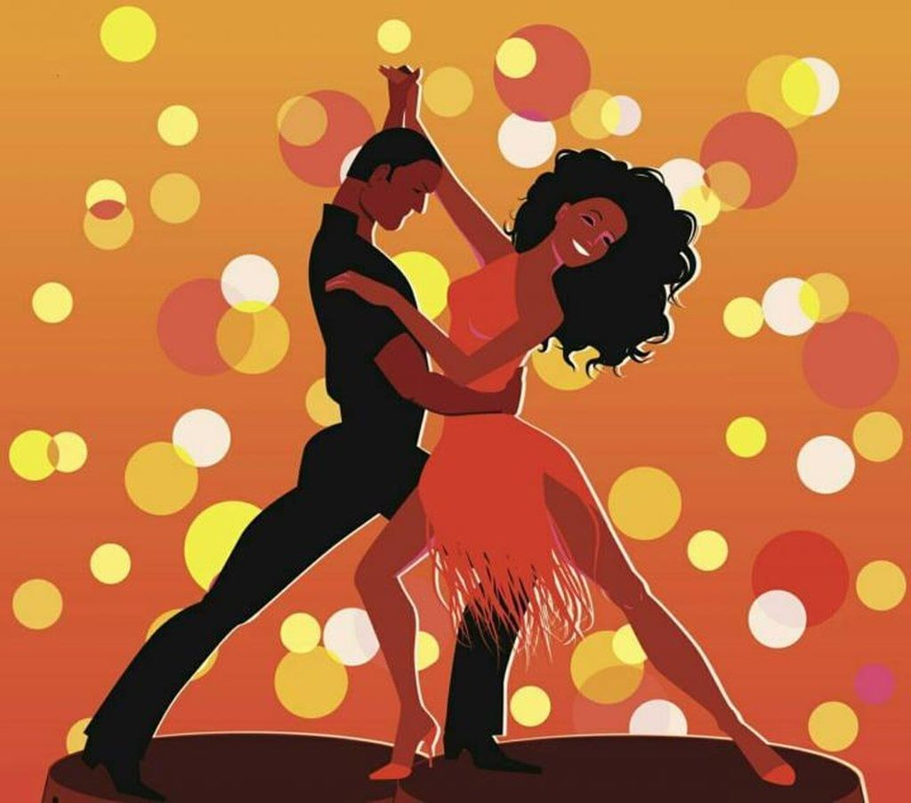
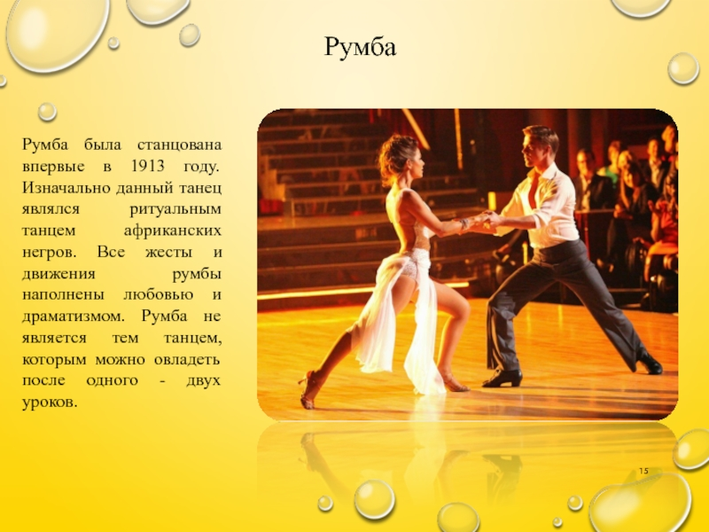

Slide 12


Slide 13
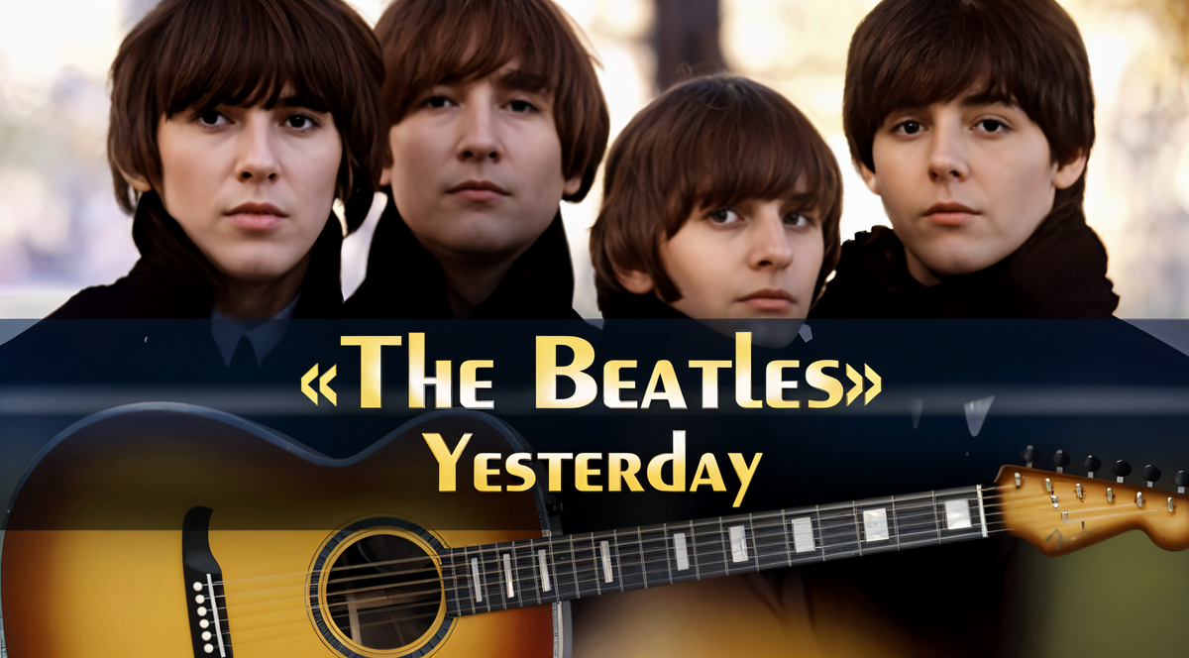

Slide 14
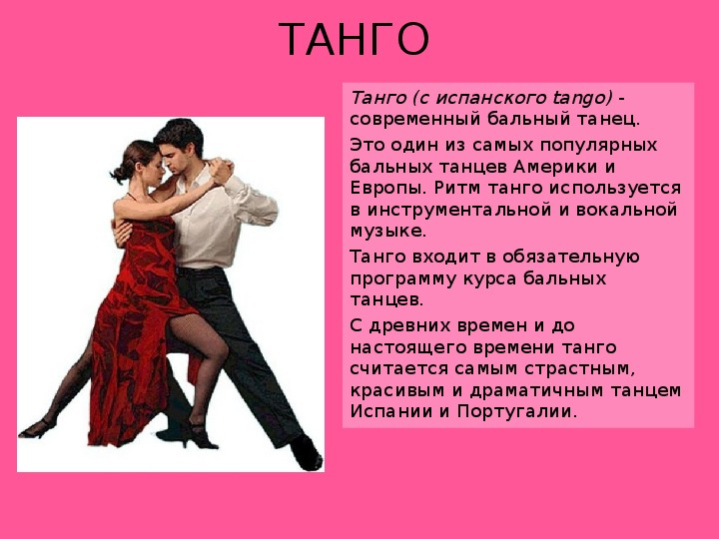

Slide 15
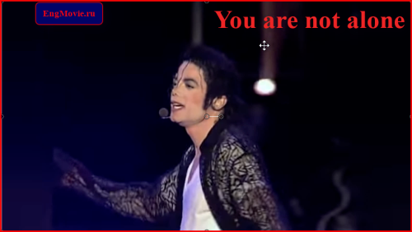

Slide 16

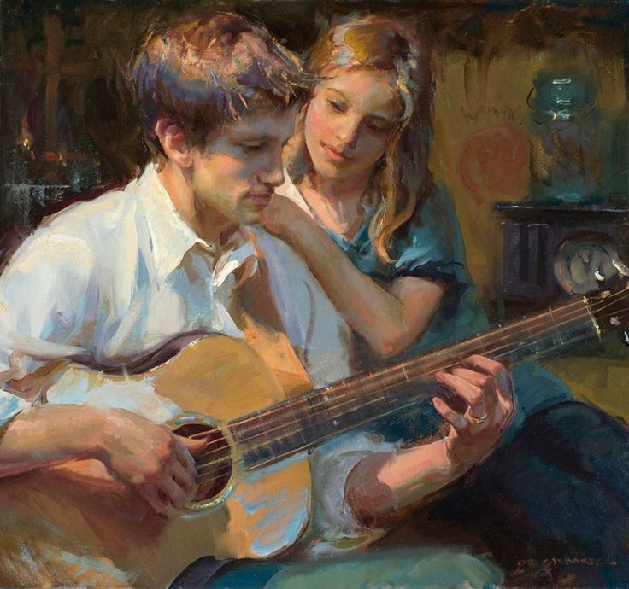

Slide 17


Slide 18
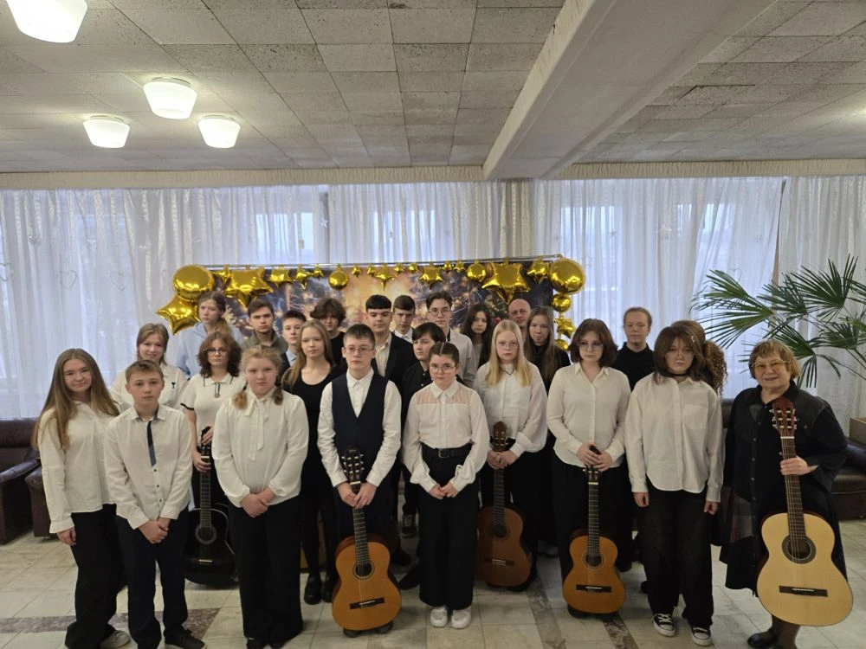
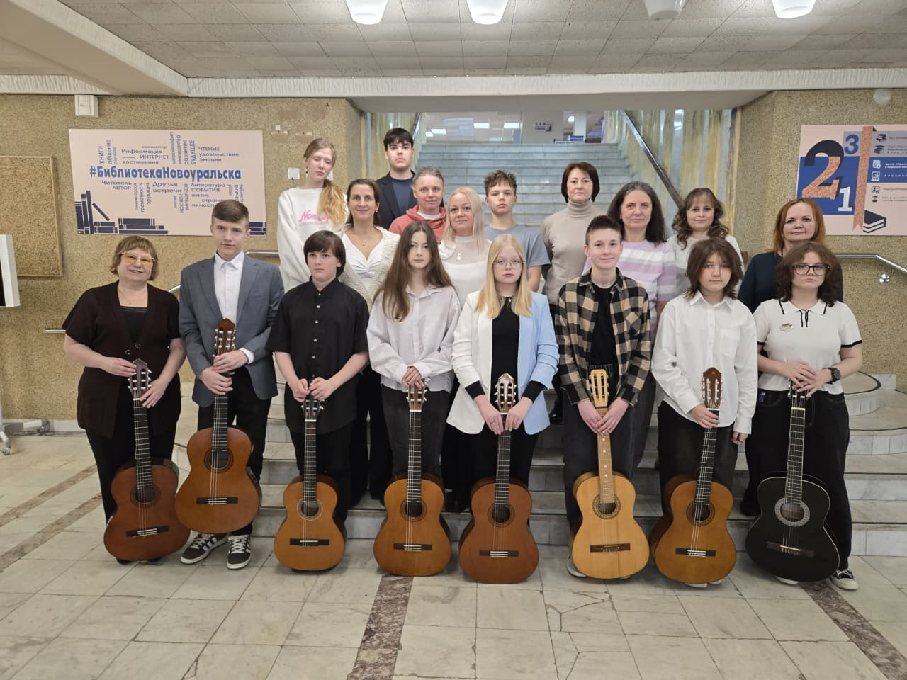
До новых встреч!!!

